Slide 1

인터넷 통신 과제3 보고서
공주대학교 정보통신공학부
201501480 김지원
제출일 2017.06.06

Slide 2
과제 목적
quagga를 설치하여 동적 라우팅을 구축.
- quagga : 리눅스에 널리 사용되는 라우팅 소프트웨어 패키지
쉘 프로그램을 이용하여 정적 라우팅과 동적 라우팅 테이블을 설정.
RIP 기본 동작을 실습.
RIP 수렴시간을 측정하고 분석.
- 장애시 수렴 시간 측정
- 장애 복구시 수렴시간 측정

Slide 3
Quagga 매뉴얼
1. 개요
- Zebra에서 파생된 소프트웨어 라우팅 데몬
- 지원 가능 라우팅 프로토콜
: RIPv1,2 RIPng, OSPFv2, OSPFv3, BGP4, BGP4+, Multicast Routiing
: RIP 프로토콜을 이용해서 동적할당을 함
2. 기본 명령어
- hostname hostname
: 라우터의 호스트네임 설정
- password password
: vty 인터페이스에 대한 패스워드 설정
- line vty
: vty 설정 모드를 입력

Slide 4
3. Zebra 호출
- ‘b’
‘--batch’ : 일괄 처리
- ‘k’
‘--keep_kernel’ : zebra 시작할 때, 스스로 추가된 오래된 라우터를 삭제하지 않는다.
- ‘r’
‘--retain’ : zebra에 의해 라우터가 추가된 것을 유지한다.
4. RIP
- #zebra -d
#ripd -d : ripd 호출 전에 반드시 zebra를 먼저 호출 해야 한다.
- ‘r’
‘--retain’ : ripd에 의해 라우터가 추가된 것을 유지한다.
5. OSPFv2
- show ip ospf : ospf 정보와 상태를 보여 준다.
- router ospf : 가능한 ospf 프로세스

Slide 5
Quagga 설치 및 환경설정
모든 node에 quagga 설치
apt-get install quagga iproute
->명령어로 quagga 설치!
Quagga 프로세스는 “service quagga start/restar/stop”
명령어로 관리

Slide 6
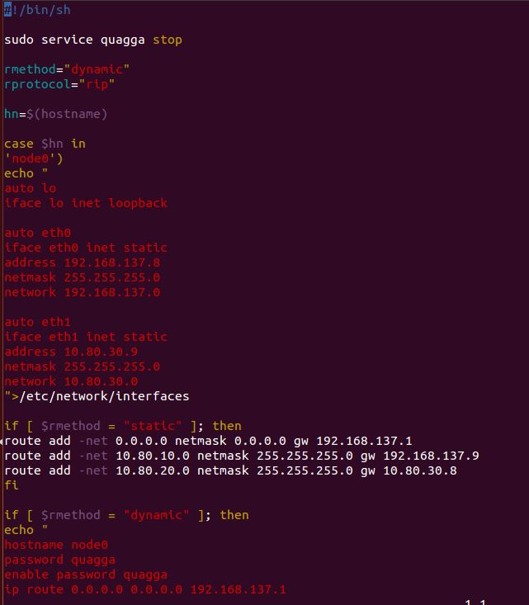
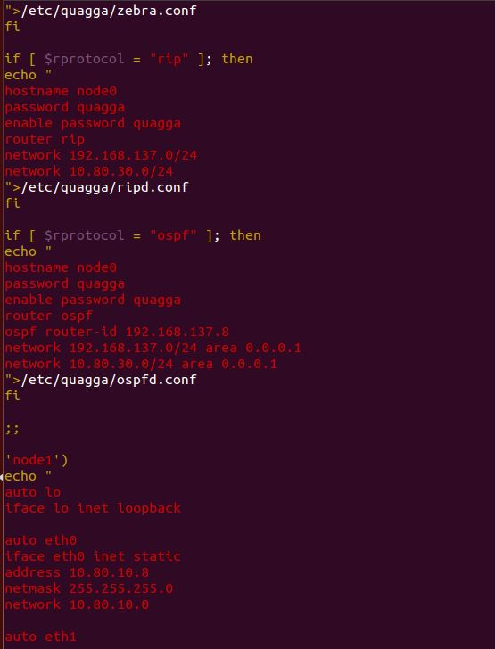
pnet.init에서 매개변수 기반 라우팅 환경설정

Slide 7
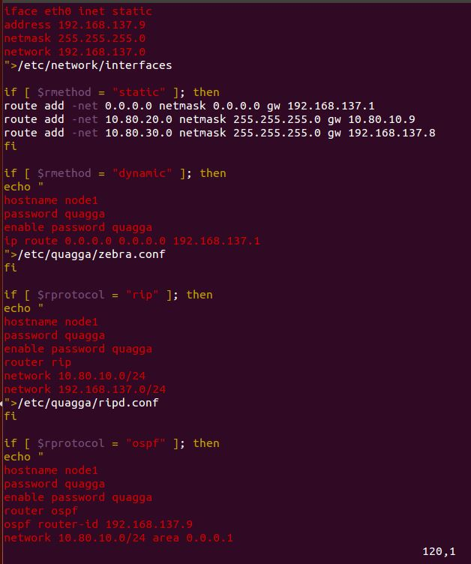
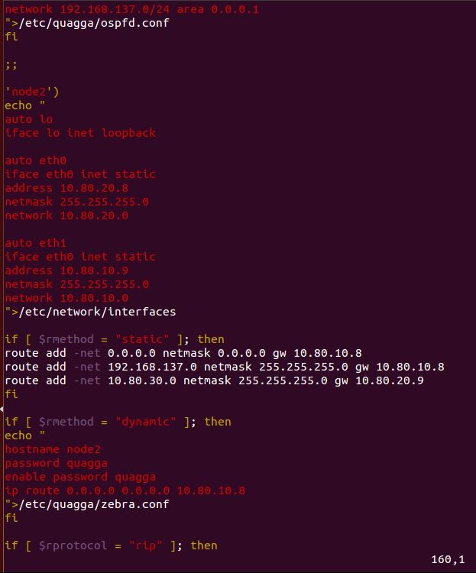

Slide 8
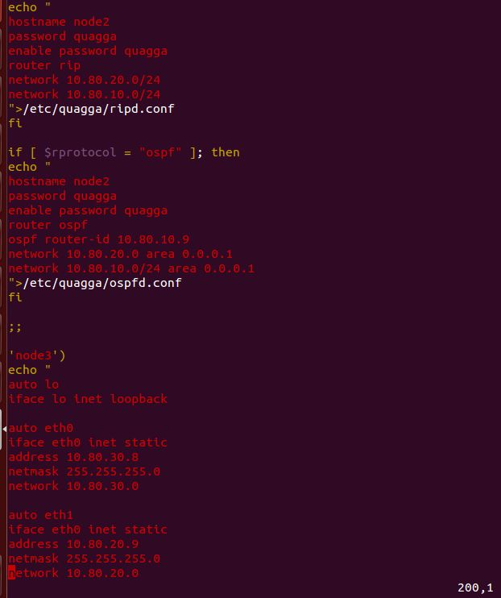
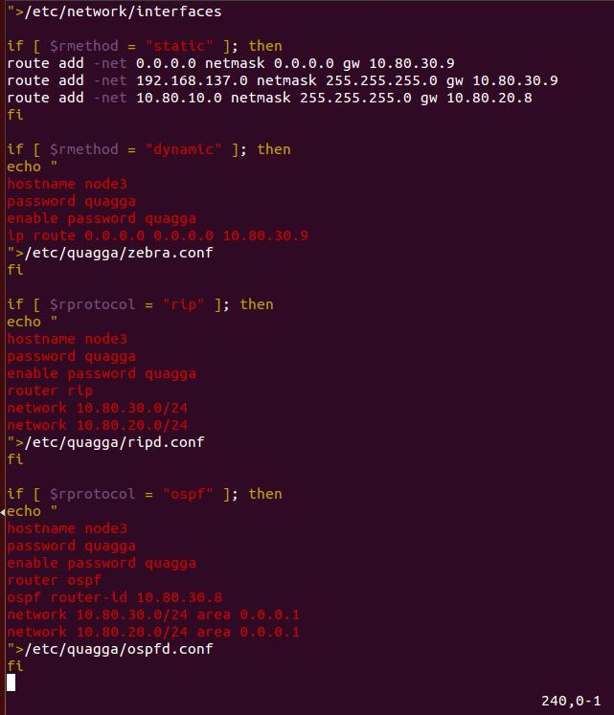

Slide 9
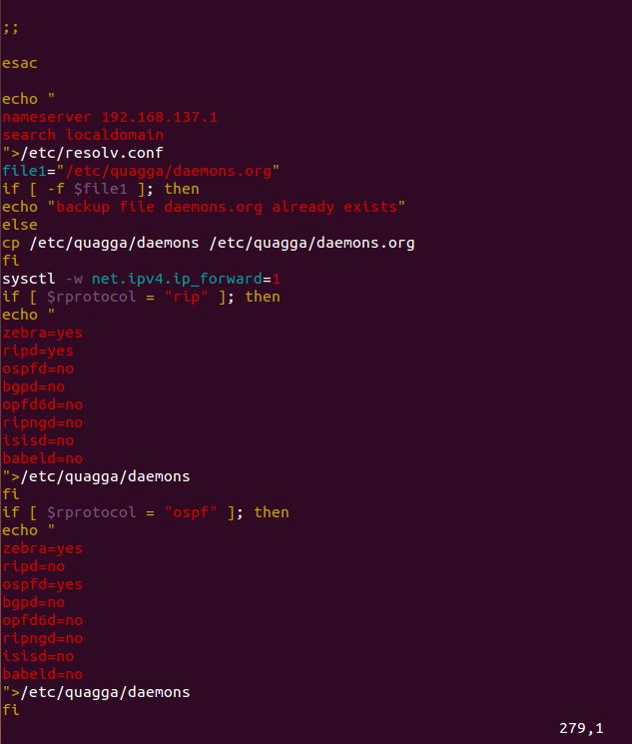

Slide 10
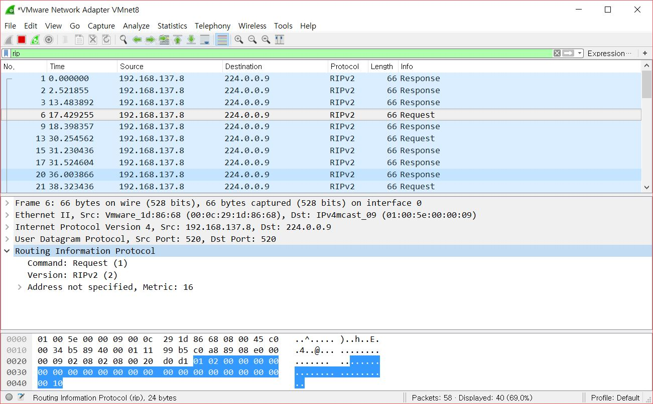
RIP 기본 동작 실습
호스트에 wireshark 을 가동시켜 RIP 트래픽을 감시

Slide 11
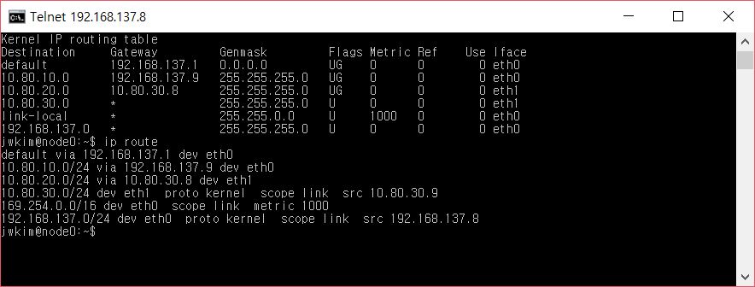
원격 zebra 프로세스 관리 방법
cmd를 관리자 권한으로 실행한 뒤 telnet 192.168.137.8 을 통해
Telnet으로 원격 접속함
-> Route 명령어를 통해서 리눅스 라우팅 테이블을 확인
-> iproute 명령어를 통해 라우팅 테이블 확인

Slide 12
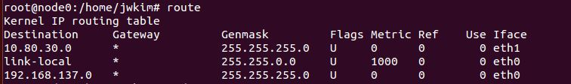
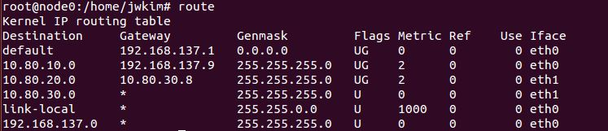
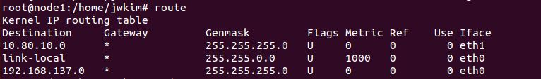
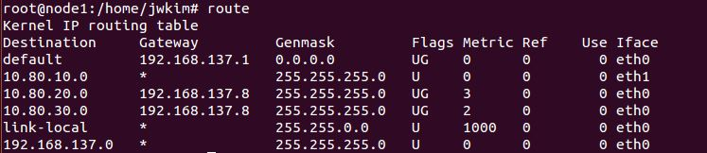
각 라우터의 라우팅 테이블 갱신
각 node의 라우팅 테이블 모두 초기화
sh pnet.init 명령으로 동적으로 라우팅 테이블을 할당 받음
node0 의 라우팅 테이블
node1 의 라우팅 테이블

Slide 13
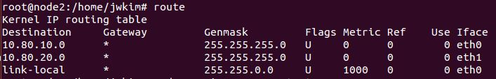
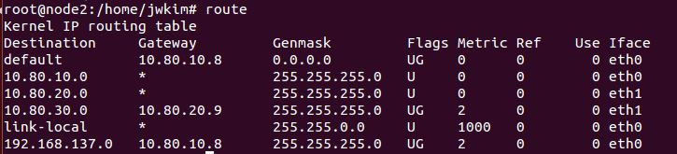
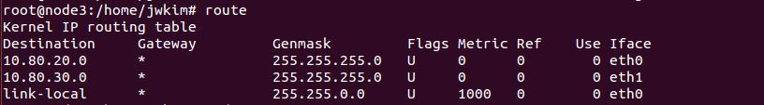
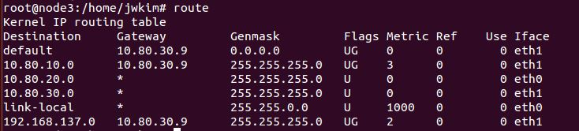
node2 의 라우팅 테이블
node3 의 라우팅 테이블

Slide 14
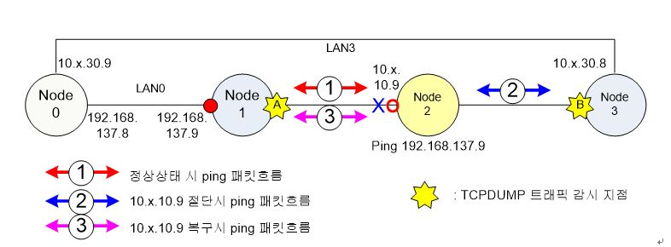
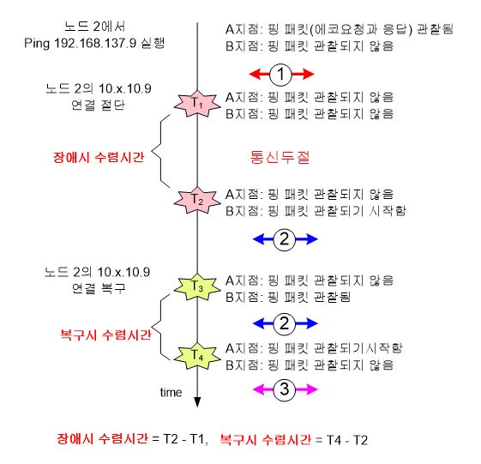
RIP 수렴시간 측정 및 분석
1. node1과 node3에서 감시
-> tcpdump –i eth0
2. node2 에서 node1으로 ping 보냄
-> ping 192.168.137.9 –c 10000
3. ifdown 명령어를 이용하여 node2 의 연결을 절단
4. ifup 명령어를 이용하여 node2 의 연결을 복구

Slide 15
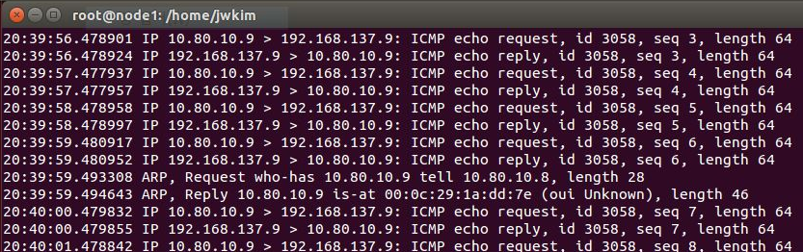
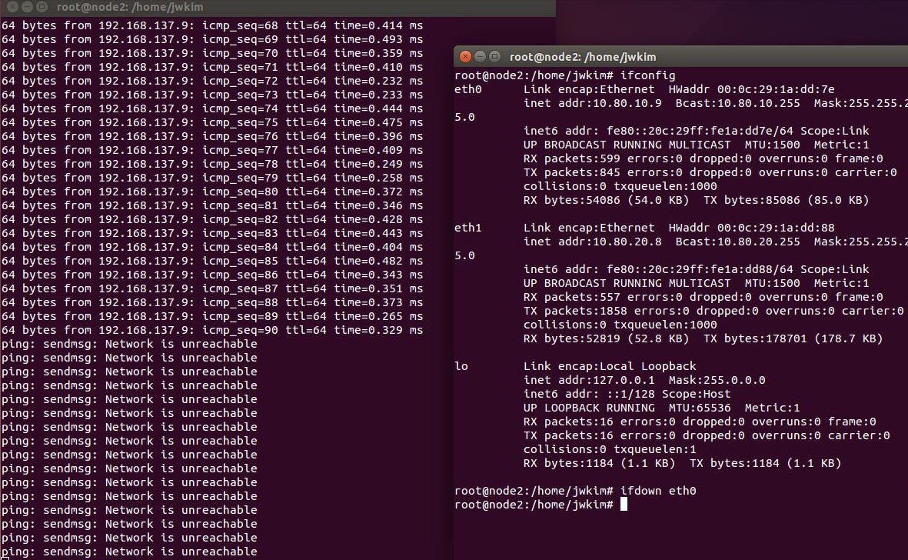
장애시 및 장애 복구시 수렴 시간 측정 상세 절차
node1에서 A 지점으로 보낸
ping 확인
ifdown 명령어를 이용해서 연결 끊음
->A지점으로 ping 패킷이 관찰 되지 않음
-> unreachable 명령어를 확인할 수 있음

Slide 16
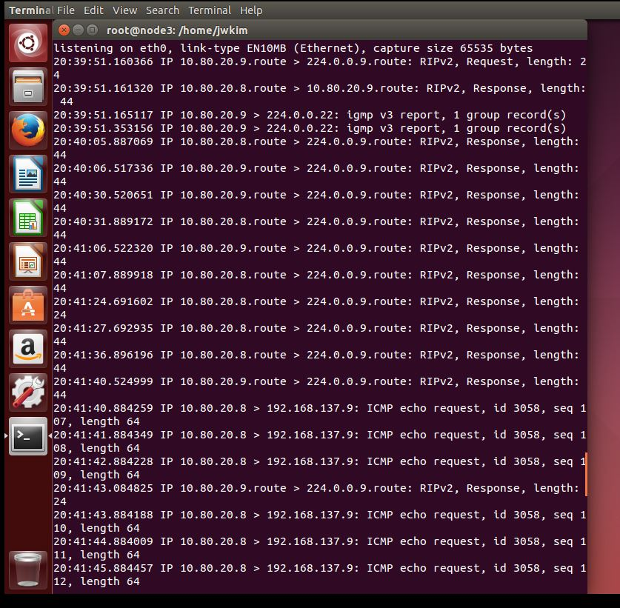
node3에서 node2 연결 끊었을 때 시간을 확인 할 수 있음
-> T1 는 20:41:40

Slide 17
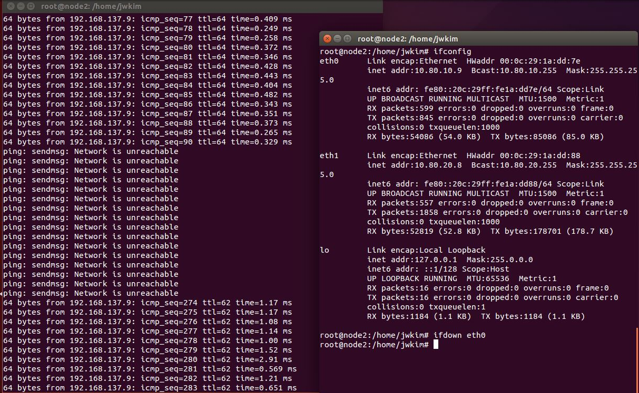
node2에서 연결을 끊고 나서 ping이 node3로 통신되는 것을 확인함

Slide 18
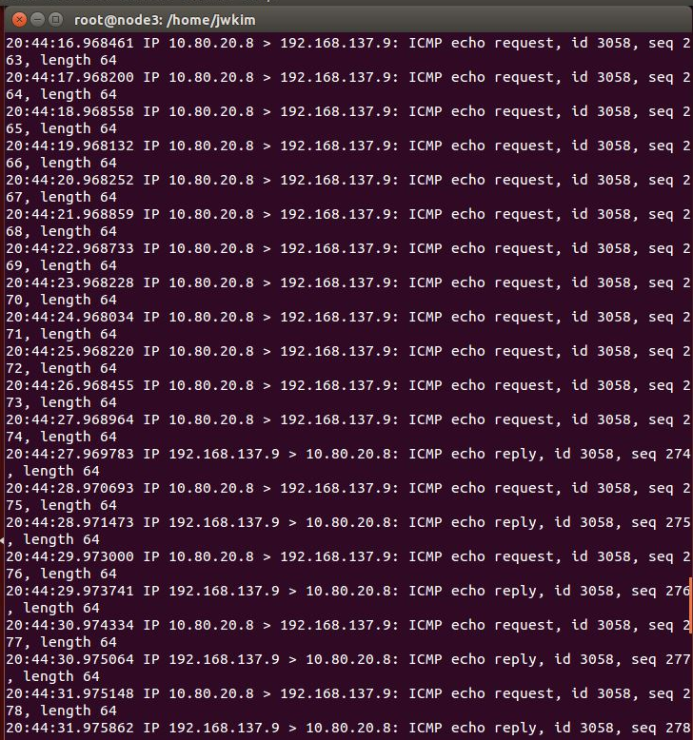
node3에서 node2가 연결 끊었을때 B지점으로 가는 ping 패킷이 관찰 되는 것을 확인 할 수 있음
->T2 는 20:44:27

Slide 19
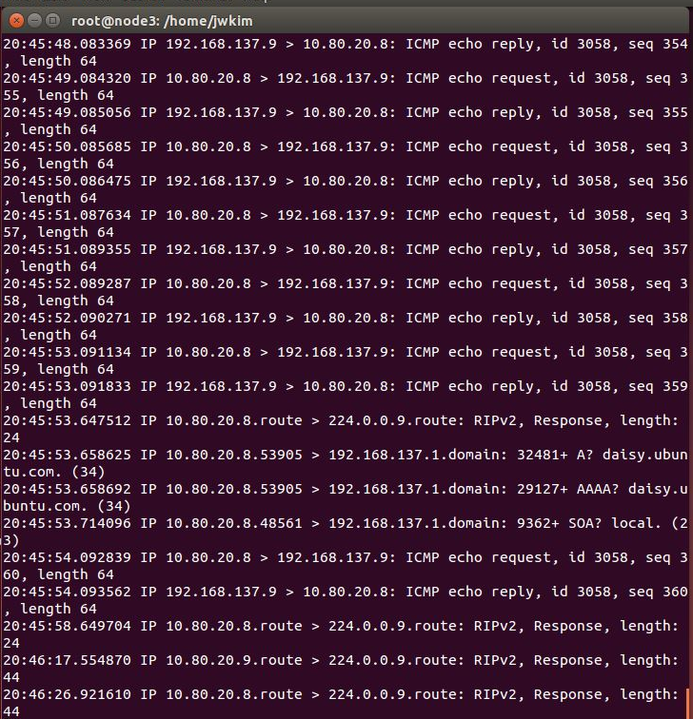
node2에서 연결을 복구함
A지점에서 ping 패킷이 관찰되고 B지점에서는 관찰 되지 않음
-> T3 는 20:45:54

Slide 20
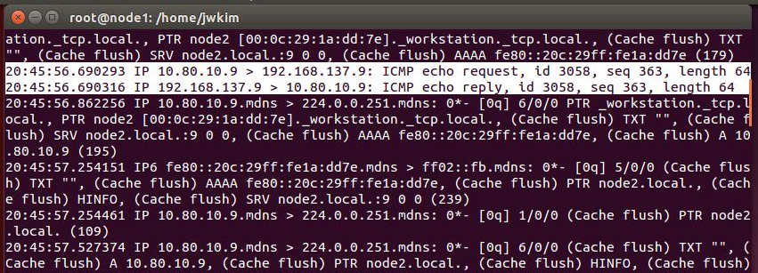
ifup 명령어를 통해서 node2의 연결을 복구함
이때 node1에서 통신이 복구 된것을 확인 할 수 있음
-> T4 는 20:45:56
장애시 수렴시간 = T2 – T1 = 2분 47초
복구시 수렴시간 = T4 – T2 = 2초

Slide 21
작업일지
일시(소요시간) | 작업명 | 작업 상세 내용 | 비고
16/06/05 6:00(5M) | Quagga 설치 | Apt-get install quagga iproute명령을 통한 quagga설치
16/06/05 6::05(1H) | Quagga 사용 방법 공부 | 인터넷 검색을 통한 메뉴별 기능 검색 및 요약 작성 | 인터넷 검색
16/06/05 7:05(2H) | Conf 파일 작성(Node0) | Zebra.conf, ripd.conf, ospfd.conf 설정을 위한 쉘 프로그래밍 작성(20M) | -
 | Conf 파일 작성(Node1) | Zebra.conf, ripd.conf, ospfd.conf 설정을 위한 쉘 프로그래밍 작성(20M) | -
 | Conf 파일 작성(Node2) | Zebra.conf, ripd.conf, ospfd.conf 설정을 위한 쉘 프로그래밍 작성(20M) | -
 | Conf 파일 작성(Node3) | Zebra.conf, ripd.conf, ospfd.conf 설정을 위한 쉘 프로그래밍 작성(20M) | -

Slide 22
일시(소요시간) | 작업명 | 작업 상세 내용 | 비고
16/06/05 9:05(1H) | RIP 기본 동작 실습 | 라우팅 테이블 초기화 상태 확인 후 sh pnet.init 수행 각 라우팅 테이블 관찰 하여 갱신되어가는 과정 확인 및 외부 인터넷 통신 확인 | -
16/06/06 02:00(2H) | RIP 수령시간 측정 및 분석 | RIP 기본 동작 실습 후 Node1과 Node2 사이 통신 두절 시켜 수렴시간과 복구시간 측정 (ping을 보내는 도중 통신을 두절시켜야함에 있어 사진촬영이 많이 힘들었고 장애시 수렴시간에서 ping 연결이 안되는 문제가 발생함 -> ifconfig로 네트워크 설정 다시 확인하고, LAN카드 설정을 다시 맞추니까 문제 해결됨. | -

Slide 23
요구등급과 그 근거
독자 수행
요구등급 A
과제 요구서에 요구된 모든 과정을 다 해결했음.
어려운 부분은 인터넷을 통해서 정보를 얻어 해결하였음.

